Slide 1
ВРЕДНЫЕ СОВЕТЫ
ВЫПОЛНИЛА: ПЕТУХОВА НАТАЛЬЯ ВЛАДИМИРОВНА
УЧИТЕЛЬ МАОУ СОШ № 12

Slide 2
Взрослые тёти и дяди!
Срочно откройте этот конверт
И прочитайте вредный,
Но нужный для вас совет.

Slide 3
На работу ты пришёл
Делай всё, что хочешь.
Свою причёску покажи
Каску в руки не бери,
Ничего если удар
Врач поможет,
Вас подлечит,
Это всё ведь ерунда
Главное красивой быть всегда.

Slide 4
На станке работать сложно
Делать всё быстро, но осторожно.
Очков защитных не надевай
Лучше увидишь ты всё так и знай.
Если вдруг стружка в глаз прилетит,
Это не страшно, ведь глаз не один
Есть и второй и он невредим.

Slide 5
Безопасность на работе
Соблюдать нам нужно всем,
Но а если вдруг отвлёкся
Руку сунул не туда.
Ерунда в больницах тоже
Должен кто то полежать,
Чтоб врачи не заскучали
на работе у себя.

Slide 6
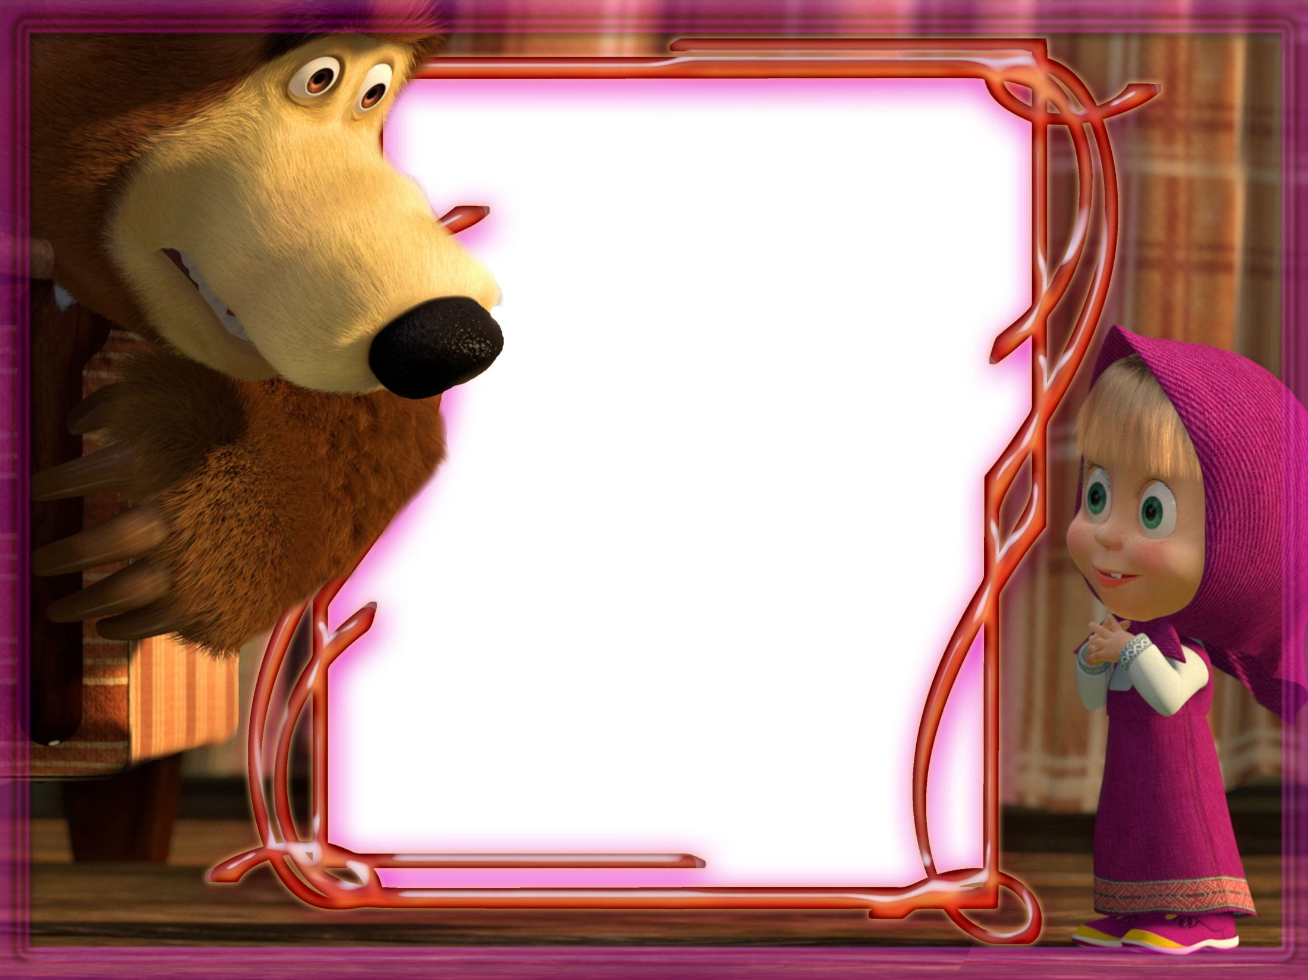
Хочешь в крапинку ходить?
Аллергию получить?
Защитные средства не надевай
По заводу щеголяй,
А потом лечись весь год
Вот такой у нас народ.

Slide 7
Советы вредные мои
Прочти, посмейся,
Но запомни!
Ты нужен близким, дорогим
Здоровым, сильным и упорным.
А для этого дружок
надо быть внимательным.
Технику безопасности соблюдать нужно обязательно

Slide 8
Спасибо за внимание!

